Slide 1
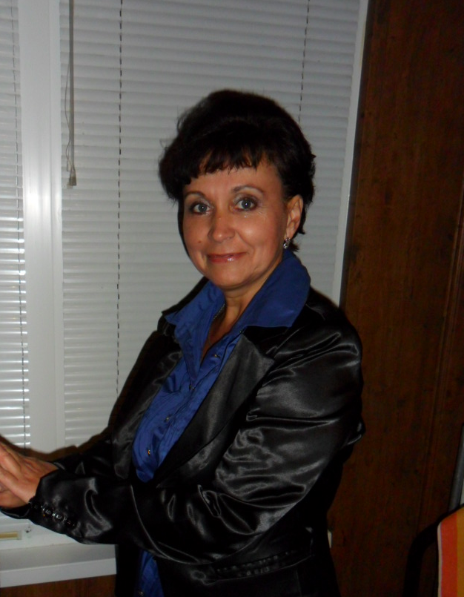
Юринская Наталия Васильевна
Учитель начальных классов
ГОСУДАРСТВЕННОЕ УЧРЕЖДЕНИЕ «ЛУГАНСКИЙ УЧЕБНО-ВОСПИТАТЕЛЬНЫЙ КОМПЛЕКС СПЕЦИАЛИЗИРОВАННАЯ ШКОЛА l СТУПЕНИ-КОЛЛЕГИУМ № 36 ИМЕНИ МАРШАЛА Г.К.ЖУКОВА»

Slide 2
Я не просто обучаю, что делать, что знать, а обучаю рациональным способам решения любого задания.
Мое кредо:

Slide 3
СТИЛЬ РАБОТЫ
-Работать на ученика;
-Доброта + строгость + справедливость = положительный результат;
-Учить детей самостоятельности, ответственности, самоконтроля;
-Прислушиваться к мысли ученика;
- Не навязывать своих идей;
-Учить своими поступками, действиями, делами;
-Воспитательный потенциал не в самом воспитательном мероприятии, а в процессе подготовки к нему, потому что именно здесь развивается личность;
- Отвергаю понятие “не хочу”, “не умею”, “не знаю” – учу этому детей.

Slide 4
Проблема класса:
Содействие развитию личности ребенка, формированию ее интеллектуального, нравственного потенциала, обеспечение овладения учащимися целостной системы знаний об окружающей среде, практических умений и навыков , способов творческой деятельности , приемов и методов самопознания и саморазвития , воспитание у них целостного восприятия себя, ценить и беречь свое здоровье и природу.

Slide 5
Методы работы
Объяснительно-иллюстративный метод:
Объявление темы и цели
Актуализация знаний
Объяснение нового материала
Закрепление знаний
Контроль
Деятельностный метод:
Постановка учебной задачи
Открытие детьми новых знаний
Первичное закрепление с комментированием
Самостоятельная работа с проверкой в классе
Решение задач на повторение
Развитие тренировочных упражнений
Контроль

Slide 6
Ребенок на уроке
Учится принимать решения;
Ищет варианты решения проблемы;
Учится креативно мыслить;
Самостоятельно выбирает путь;
Исследует проблему;
Учится выражать свои мысли

Slide 7
Формируя креативную личность:
-изучаю возрастные, индивидуальные и психологические особенности детей;
-подбираю интересные формы роботы, новые предметы, которые полностью раскроют неповторимость и возможности каждого ребенка;
-творчески работаю сама и так же воспитываю своих учеников.
Никогда не учить ребенка так, как учили меня, ибо он рожден в другое время, в других условиях и будет жить по-другому

